Slide 1
Особенности осуществления регионального государственного строительного надзора в 2022 году
ИНСПЕКЦИЯ ГОСУДАРСТВЕННОГО
СТРОИТЕЛЬНОГО НАДЗОРА
НОВОСИБИРСКОЙ ОБЛАСТИ
КИСЕЛЕВА Екатерина Евгеньевна
Начальник нормативно-технического отдела инспекции
www.gsn.nso.ru

Slide 2
ИНСПЕКЦИЯ ГОСУДАРСТВЕННОГО
СТРОИТЕЛЬНОГО НАДЗОРА
НОВОСИБИРСКОЙ ОБЛАСТИ
Постановление Правительства РФ от 10.03.2022 № 336
«Об особенностях организации и осуществления государственного контроля (надзора), муниципального контроля»
www.gsn.nso.ru

Slide 3
ИНСПЕКЦИЯ ГОСУДАРСТВЕННОГО
СТРОИТЕЛЬНОГО НАДЗОРА
НОВОСИБИРСКОЙ ОБЛАСТИ
В 2022 году не проводятся плановые контрольные (надзорные) мероприятия, плановые проверки при осуществлении видов государственного контроля (надзора), муниципального контроля, порядок организации и осуществления которых регулируется Федеральным законом "О государственном контроле (надзоре) и муниципальном контроле в Российской Федерации"
www.gsn.nso.ru

Slide 4
ИНСПЕКЦИЯ ГОСУДАРСТВЕННОГО
СТРОИТЕЛЬНОГО НАДЗОРА
НОВОСИБИРСКОЙ ОБЛАСТИ
В 2022 году установлены особые основания для проведения внеплановых проверок, в том числе:
а) при условии согласования с органами прокуратуры:
- при непосредственной угрозе причинения вреда жизни и тяжкого вреда здоровью граждан, по фактам причинения вреда жизни и тяжкого вреда здоровью граждан;
- при непосредственной угрозе возникновения чрезвычайных ситуаций природного и (или) техногенного характера, по фактам возникновения чрезвычайных ситуаций природного и (или) техногенного характера;
- при выявлении индикаторов риска нарушения обязательных требований в отношении объектов чрезвычайно высокого и высокого рисков, или индикаторов риска, влекущих непосредственную угрозу причинения вреда жизни и тяжкого вреда здоровью граждан, обороне страны и безопасности государства, или индикаторов риска возникновения чрезвычайных ситуаций природного и (или) техногенного характера;
- в случае необходимости проведения внеплановой выездной проверки в связи с истечением срока исполнения предписания о принятии мер, направленных на устранение нарушений, влекущих непосредственную угрозу причинения вреда жизни и тяжкого вреда здоровью граждан, возникновения чрезвычайных ситуаций природного и (или) техногенного характера.
www.gsn.nso.ru

Slide 5
ИНСПЕКЦИЯ ГОСУДАРСТВЕННОГО
СТРОИТЕЛЬНОГО НАДЗОРА
НОВОСИБИРСКОЙ ОБЛАСТИ
б) без согласования с органами прокуратуры:
-по поручению Президента РФ, Председателя Правительства РФ, заместителя Председателя Правительства РФ;
-по требованию прокурора;
-при наступлении события, указанного в программе проверок;
-при представлении контролируемым лицом документов и (или) сведений об исполнении предписания или иного решения контрольного (надзорного) органа в целях получения или возобновления ранее приостановленного действия лицензии, аккредитации или иного документа, имеющего разрешительный характер;
www.gsn.nso.ru

Slide 6
ИНСПЕКЦИЯ ГОСУДАРСТВЕННОГО
СТРОИТЕЛЬНОГО НАДЗОРА
НОВОСИБИРСКОЙ ОБЛАСТИ
Срок исполнения предписаний, выданных в соответствии с Федеральным законом "О государственном контроле (надзоре) и муниципальном контроле в Российской Федерации" до дня вступления в силу настоящего постановления и действующих на день вступления в силу настоящего постановления, продлевается автоматически на 90 календарных дней со дня истечения срока его исполнения без ходатайства (заявления) контролируемого лица.
www.gsn.nso.ru

Slide 7
ИНСПЕКЦИЯ ГОСУДАРСТВЕННОГО
СТРОИТЕЛЬНОГО НАДЗОРА
НОВОСИБИРСКОЙ ОБЛАСТИ
Контролируемое лицо вправе направить ходатайство (заявление) о дополнительном продлении срока исполнения предписания в контрольный (надзорный) орган, орган контроля не позднее предпоследнего дня срока исполнения предписания, которое рассматривается в течение 5 рабочих дней со дня его регистрации.
www.gsn.nso.ru

Slide 8
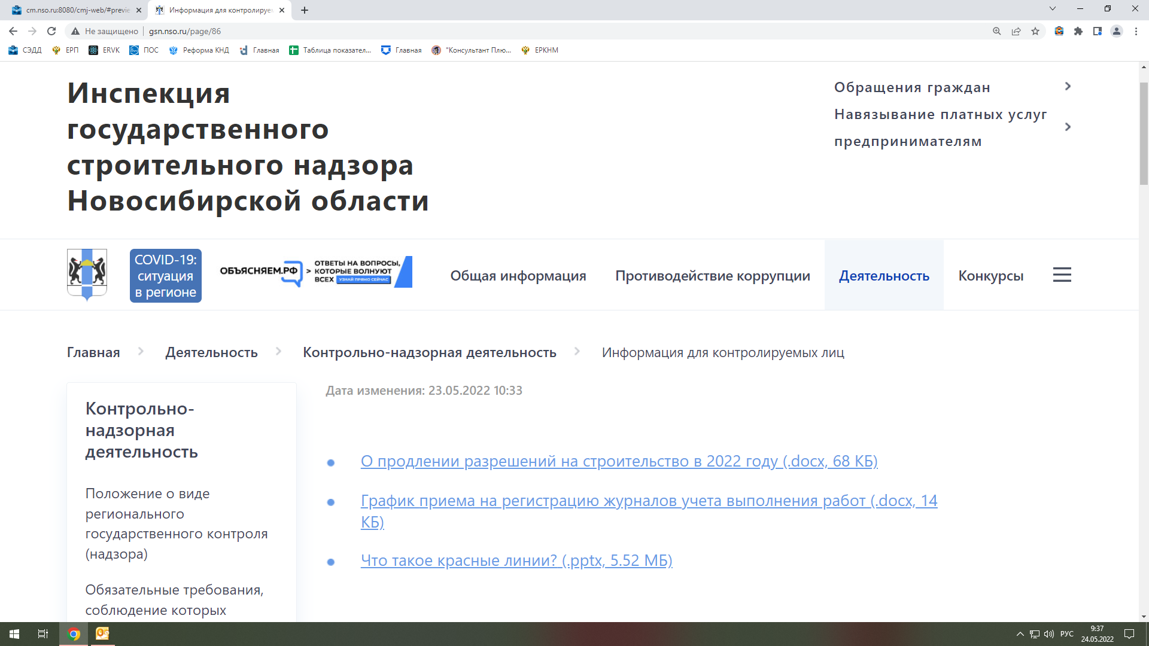
ИНСПЕКЦИЯ ГОСУДАРСТВЕННОГО
СТРОИТЕЛЬНОГО НАДЗОРА
НОВОСИБИРСКОЙ ОБЛАСТИ
www.gsn.nso.ru

Slide 9
ИНСПЕКЦИЯ ГОСУДАРСТВЕННОГО
СТРОИТЕЛЬНОГО НАДЗОРА
НОВОСИБИРСКОЙ ОБЛАСТИ
Постановление Правительства РФ от 16.05.2022 № 880
О внесении изменений в перечень видов подготовительных работ, не причиняющих существенного вреда окружающей среде и ее компонентам, которые могут выполняться до выдачи разрешения на строительство объекта федерального значения, объекта регионального значения, объекта местного значения со дня направления проектной документации указанных объектов на экспертизу такой проектной документации
Начало действия документа - 25.05.2022
www.gsn.nso.ru

Slide 10
ИНСПЕКЦИЯ ГОСУДАРСТВЕННОГО
СТРОИТЕЛЬНОГО НАДЗОРА
НОВОСИБИРСКОЙ ОБЛАСТИ
Постановление Правительства РФ от 16.05.2022 № 881
Об осуществлении замены и (или) восстановления несущих строительных конструкций объекта капитального строительства при проведении капитального ремонта зданий, сооружений
Начало действия документа - 01.09.2022.
www.gsn.nso.ru

Slide 11
БЛАГОДАРЮ ЗА ВНИМАНИЕ!
ИНСПЕКЦИЯ ГОСУДАРСТВЕННОГО
СТРОИТЕЛЬНОГО НАДЗОРА
НОВОСИБИРСКОЙ ОБЛАСТИ
www.gsn.nso.ru

